Slide 1
ПРЕОБРАЖЕЊЕ ГОСПОДЊЕ
(ОБЈАВЉИВАЊЕ ЊЕГОВЕ БОЖАНСКЕ ПРИРОДЕ ПРИЈЕ СТРАДАЊА)

Slide 2
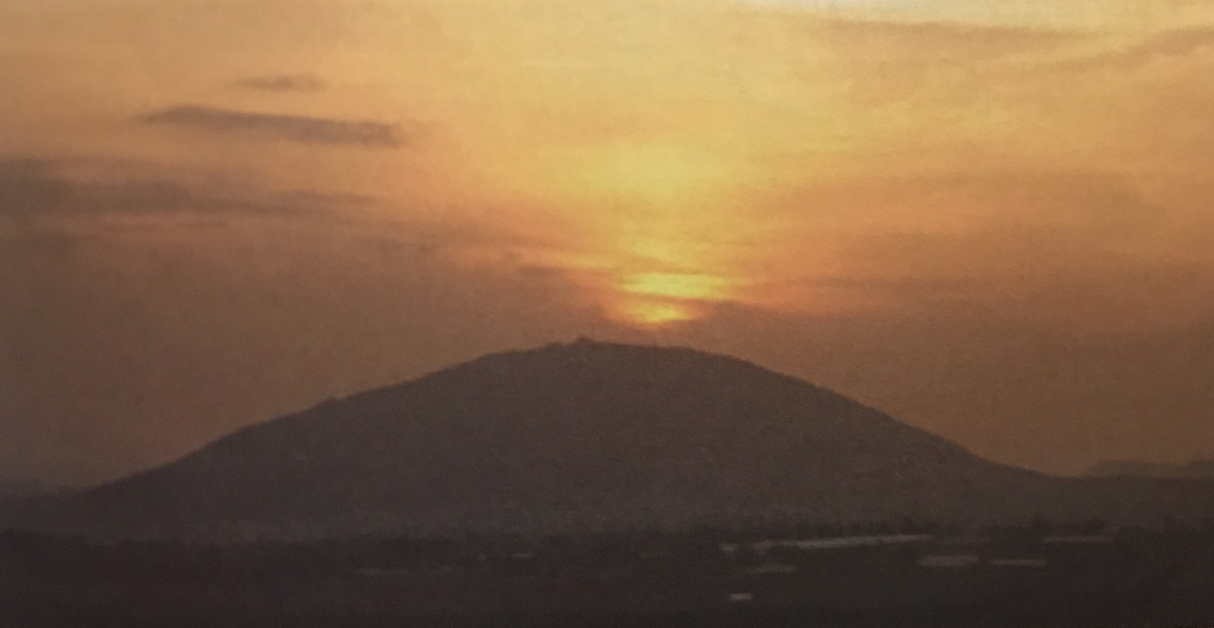
Треће године Своје проповједи на земљи Господ Исус чешће говораше ученицима Својим о блиском страдању Своме, но уједно и о слави Својој послије страдања на крсту. Да не би предстојеће страдање Његово сасвим раслабило ученике те да не би отпали од Њега, Он Премудри, хтједе им пре страдања показати дјелимично славу Своју божанску. Зато узевши собом Петра, Јакова и Јована изиђе с њима ноћу на гору Тавор, и ту се преобрази пред њима.
И засија се лице његово као сунце, а хаљине његове посташе свијетле као снијег. И појавише се покрај Њега Мојсије и Илија, велики старозавјетни пророци. И видјеше ученици и удивјеше се.
И рече Петар: Господе, добро нам је овдје бити ; ако хоћеш да начинимо три сјенице Теби једну, а Мојсију једну, а једну Илији.
~поглед на гору Тавор~

Slide 3
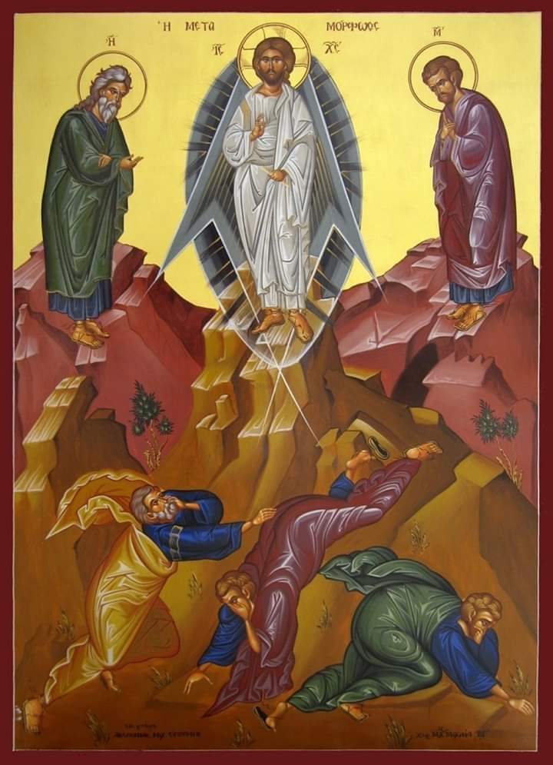
Но док још Петар говораше, удаљише се Мојсије и Илија и сјајан облак окружи Господа и ученике, и дође глас из облака: ово је син мој љубљени, који је по мојој вољи; њега послушајте. Чувши овај глас ученици падоше ничице на земљу као мртви и остадоше тако лежећи у страху докле им Господ не приђе и не рече им: устаните и не бој те се (Мат. 17). Зашто Господ узе само тројицу ученика на Тавор, а не свe? Јер Јуда не беше достојан да види божанску славу Учитеља,кога ће он издати, а њега самог Господ не хтје оставити под гором, да не би тиме издајник правдао своје издајство.

Slide 4
-Зашто се преобрази на гори, а не у долини ?
Зато да би нас научио двјема врлинама: трудољубљу и богомислију. Јер пењање на висину захтјева труд, а висина представља висину мисли наших, тј. богомислије.
-Зашто се преобрази ноћу ?
Јер је ноћ подеснија за молитву и богомислије него дан, и јер ноћ закрива тамом сву земаљску красоту а открива красоту звезданог неба .
-Зашто се појавише Мојсије и Илија ?
Да се разбије заблуда јеврејска, као да је Христос неки од пророка, Илија, Јеремија или неки други.
Зато се Он јавља као Цар над пророцима, и зато се Мојсије и Илија јављају као слуге Његове. Дотле је Господ много пута показао своју ученицима божанску моћ Своју, а на Тавору им је показао божанску природу Своју. То виђење Божанства његовог и слишање небеског свједочанства о Њему као Сину Божјем требало је да послужи ученицима у дане страдања Господњег на укрепљење непоколебљиве вјере у Њега и Његову крајњу побједу.

Slide 5
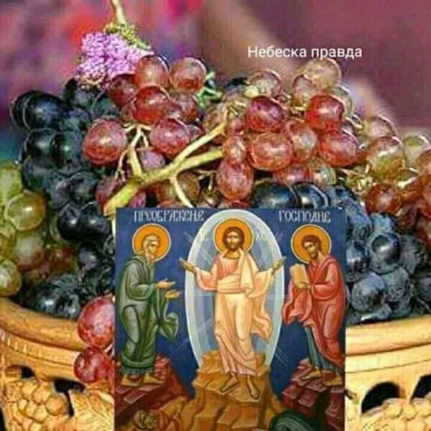
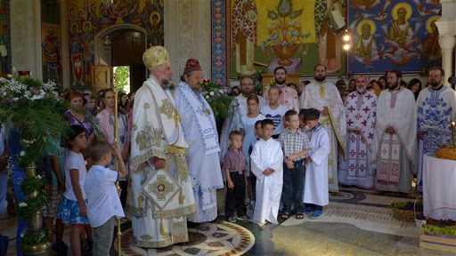
Преображење увијек пада у вријеме Госпојинског поста ,тј. слави се 19. августа . Тога дана се по храмовима освештава грожђе , у знак захвалности Богу за плодове које нам дарује.
Уједно је то и слава нашег Саборног храма и града Требиња.

Slide 6
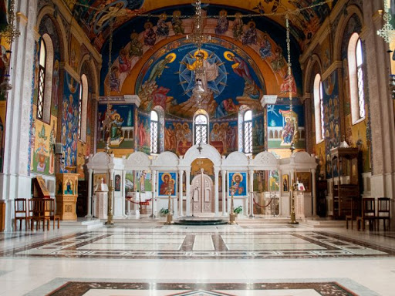
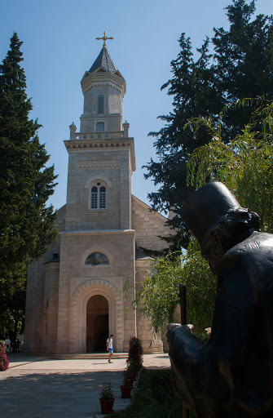
- Храм Светог Преображења Господњег смјештен у парку Јована Дучића представља монументалну грађевину, архитектонску мјешавину више стилова гдје доминира романски, односно готски над витзантијским. Његова градња започета је 1888. и трајала је до 1908. године. Упоредо са градњом цркве, грађена је и зграда школе, која је данас преуређена у епархијски дом. Храм је кроз своје постојање доживио велике части, а један од најзначајнијих догађаја је пролазак литије са моштима Светог Василија Острошког 1996. године, чија се митра (капа) и данас чува у Требињском храму. Храм краси и прелијепо уређено двориште са спомеником подигнутим у част упокојеног патријарха српског г. Павла. У епархијском дому постоје библиотека, читаоница, иконописачка радионица и народна кухиња, а при храму дјелују и два хора.

Slide 7
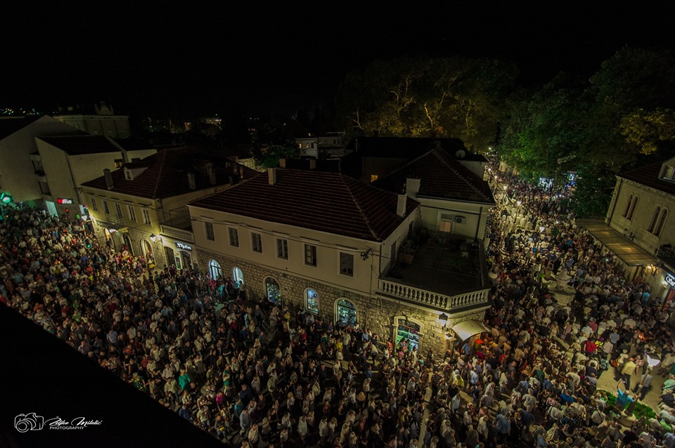
ПРЕОБРАЖЕЊЕ ГОСПОДЊЕ ЈЕ И ПРЕОБРАЖЕЊЕ ДУША НАШИХ!

Slide 8
ПРЕЗЕНТАЦИЈУ ОДРАДИЛЕ: Мија Вучуревић и Милица Деретић VIII3
ВЈЕРОУЧИТЕЉ: Жанела Пажин
ЈУ ОШ “Вук Караџић” Требиње

